Slide 1
运筹优化问题简介
冯雄锋
2017.12.07

Slide 2
最优化
机器学习：
问题：最小化损失函数
特点：连续的、非线性、无约束
方法：导数
运筹学：
问题：给定资源限制，最大化效益（产出）；达到一定效益，最小化资源使用
特点：线性的、有约束（离散的：整数规划、0-1规划）
方法：单纯形法、分支定界法、启发式算法

Slide 3
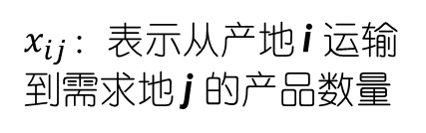

运输问题
距离/成本(cij) | 需求地1 | 需求地2 | 需求地3
产地1 | 12元/件 | 8元/件 | 15元/件 | 3000件(a1)
产地2 | 18元/件 | 6元/件 | 9元/件 | 5000件(a2)
 | 2000件(b1) | 3000件(b2) | 3000件(b3) | 8000件
$$\text{Minimize} \sum_{i=1}^{2}{\sum_{j=1}^{3}{c_{ij}∙x_{ij}}}$$
$$\sum_{i=1}^{2}{x_{ij}}≥b_{j}, ∀ j=1,2,3$$
$$\sum_{j=1}^{3}{x_{ij}}≥a_{i}, ∀ i=1,2$$
$$x_{ij}≥0 , ∀ i=1,2;∀ j=1,2,3$$
$x_{ij}$：表示从产地 i 运输到需求地 j 的产品数量

Slide 4
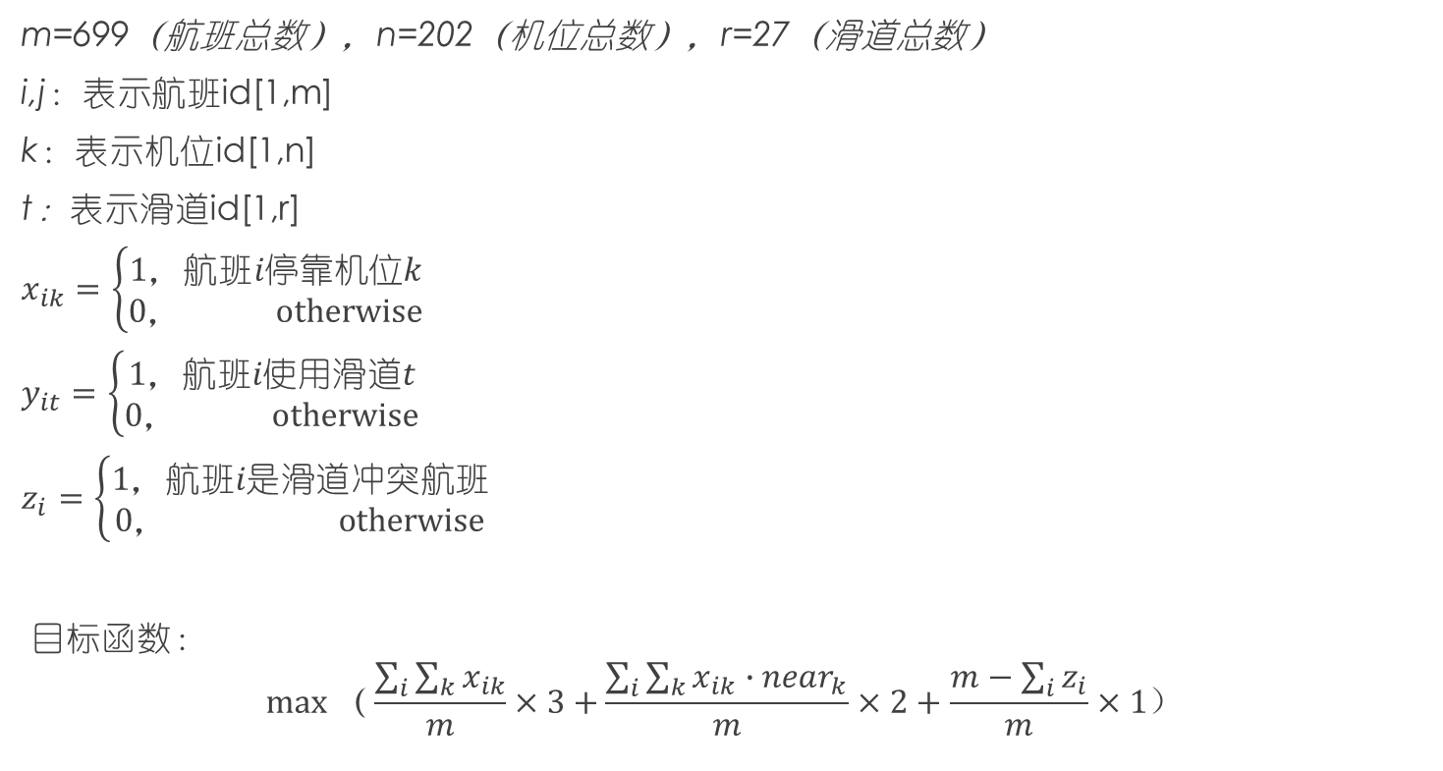
广州白云机场机位资源分配问题
m=699（航班总数），n=202（机位总数），r=27（滑道总数）
i,j：表示航班id[1,m]
k：表示机位id[1,n]
t：表示滑道id[1,r]
$x_{ik}=\left\{\begin{aligned}1，航班i停靠机位k \\ 0， otherwise\end{aligned}\right.$
$y_{it}=\left\{\begin{aligned}1，航班i使用滑道t \\ 0， otherwise\end{aligned}\right.$
$z_{i}=\left\{\begin{aligned}1，航班i是滑道冲突航班 \\ 0， otherwise\end{aligned}\right.$
目标函数：
$$\max{（\frac{\sum_{i}{\sum_{k}{x_{ik}}}}{m}×3+}\frac{\sum_{i}{\sum_{k}{x_{ik}∙{near}_{k}}}}{m}×2+\frac{m−\sum_{i}{z_{i}}}{m}×1）$$

Slide 5
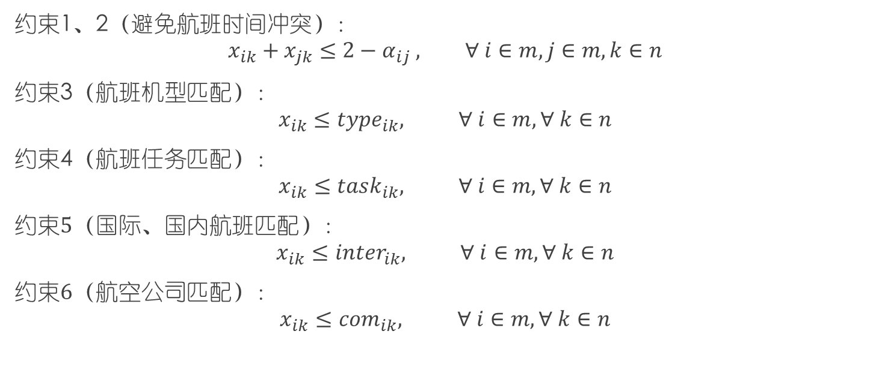
模型约束
约束1、2（避免航班时间冲突）：
$$x_{ik}+x_{jk}≤2−α_{ij} , ∀ i∈m,j∈m,k∈n$$
约束3（航班机型匹配）：
$$x_{ik}≤{type}_{ik}, ∀ i∈m, ∀ k∈n$$
约束4（航班任务匹配）：
$$x_{ik}≤{task}_{ik}, ∀ i∈m, ∀ k∈n$$
约束5（国际、国内航班匹配）：
$$x_{ik}≤{inter}_{ik}, ∀ i∈m, ∀ k∈n$$
约束6（航空公司匹配）：
$$x_{ik}≤{com}_{ik}, ∀ i∈m, ∀ k∈n$$

Slide 6

关于约束1、2
约束1、2：
$a_{ij}=\left\{\begin{aligned}1，{t_in}_{j}−{t_{out}}_{i}≥8 \\ 0，{t_in}_{j}−{t_{out}}_{i}<8\end{aligned}\right. <=>$ $\left\{\begin{aligned}{t_in}_{j}−{t_{out}}_{i}−8≥M∗(a_{ij}−1) \\ {t_in}_{j}−{t_{out}}_{i}−8<M∗a_{ij}\end{aligned}\right.$
$b_{ij}=\left\{\begin{aligned}1，{t_in}_{i}−{t_{out}}_{j}≥8 \\ 0，{t_in}_{i}−{t_{out}}_{j}<8\end{aligned}\right. <=>$ $\left\{\begin{aligned}{t_in}_{i}−{t_{out}}_{j}−8≥M∗(b_{ij}−1) \\ {t_in}_{i}−{t_{out}}_{j}−8<M∗b_{ij}\end{aligned}\right.$
$$α_{ij}≥\frac{1}{2}(a_{ij}+b_{ij}), ∀ i,j∈m$$
$$α_{ij}∈\left\{0,1\right\}, ∀ i,j∈m$$

Slide 7

模型约束
补充约束：
$$\frac{1}{2}\left(z_{i}+z_{j}\right)≥{hd_time}_{ij}∙\left(y_{it}+y_{jt}−1\right), ∀ i,j∈m,∀ t∈r$$
$$\sum_{t}{t∙y_{it}}=\sum_{k}{{jw_hd}_{k}}∙x_{ik} , ∀ i∈m$$
$$\sum_{k}{x_{ik}}≤1 , ∀ i∈m$$
$$\sum_{t}{y_{it}}≤1 , ∀ i∈m$$
$$x_{ik},y_{it},z_{i} ∈\left\{0,1\right\} ∀ i∈m, ∀ k∈n, ∀ t∈r$$

Slide 8
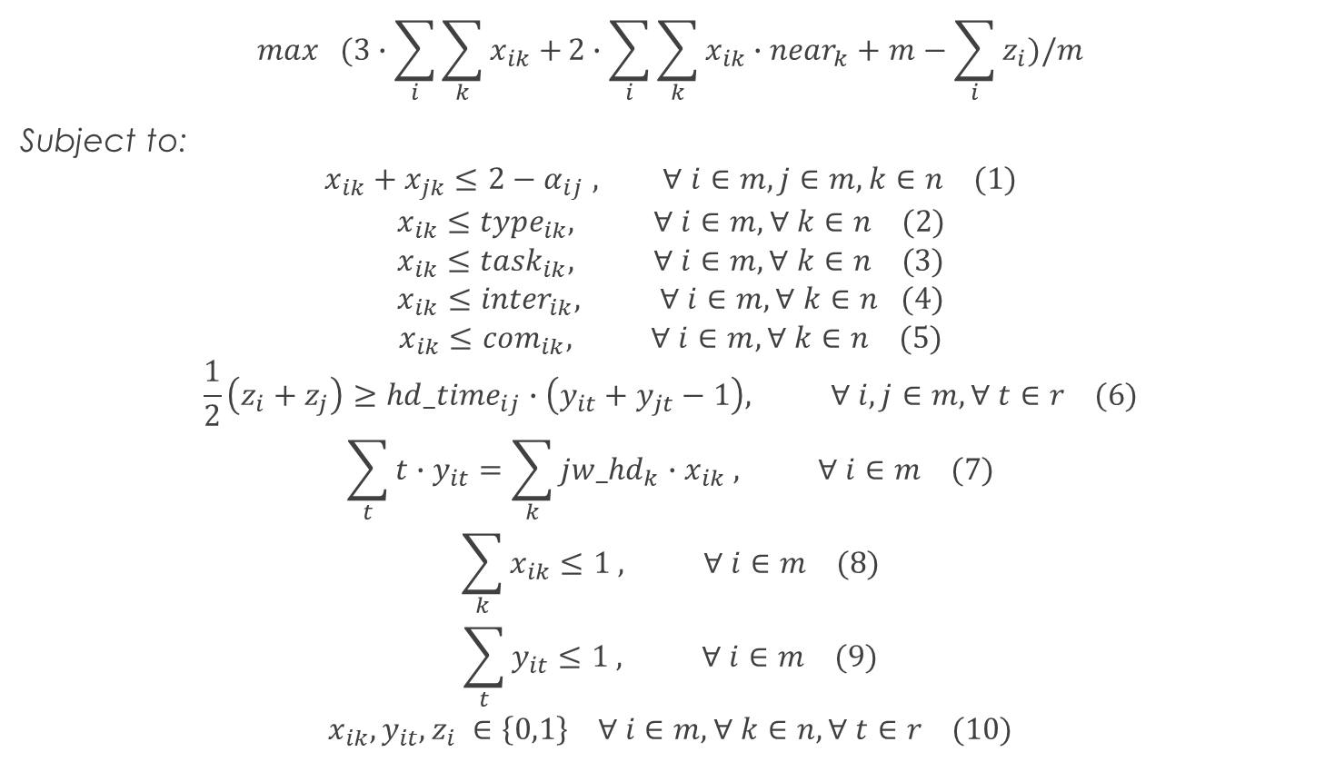
最终模型
$$\max{ (3∙\sum_{i}{\sum_{k}{x_{ik}}}+}2∙\sum_{i}{\sum_{k}{x_{ik}∙{near}_{k}}}+m−\sum_{i}{z_{i}})/m$$
Subject to:
$$x_{ik}+x_{jk}≤2−α_{ij} , ∀ i∈m,j∈m,k∈n (1)$$
$$x_{ik}≤{type}_{ik}, ∀ i∈m, ∀ k∈n (2)$$
$$x_{ik}≤{task}_{ik}, ∀ i∈m, ∀ k∈n (3)$$
$$x_{ik}≤{inter}_{ik}, ∀ i∈m, ∀ k∈n (4)$$
$$x_{ik}≤{com}_{ik}, ∀ i∈m, ∀ k∈n (5)$$
$$\frac{1}{2}\left(z_{i}+z_{j}\right)≥{hd_time}_{ij}∙\left(y_{it}+y_{jt}−1\right), ∀ i,j∈m,∀ t∈r (6)$$
$$\sum_{t}{t∙y_{it}}=\sum_{k}{{jw_hd}_{k}}∙x_{ik} , ∀ i∈m (7)$$
$$\sum_{k}{x_{ik}}≤1 , ∀ i∈m (8)$$
$$\sum_{t}{y_{it}}≤1 , ∀ i∈m (9)$$
$$x_{ik},y_{it},z_{i} ∈\left\{0,1\right\} ∀ i∈m, ∀ k∈n, ∀ t∈r (10)$$

Slide 9
安能快运
优化加班车问题，关键是需求：
需求波动小
需求波动大、有周期性
需求波动大、无周期性：考虑需求的随机分布（报童模型）
以上都不符合：考虑增加需求预测的时间长度（允许部分货物延时），再看需求

Slide 10
安能快运
优化运输路线，属于路径优化问题：
根据快件的目的地，区分上货（不一定先到先发）
设计车的路线（旅行商问题）
集散中心同时有上下货？（最复杂）
结合车的到达时间

